Slide 1

Hagby P13
Förslag på träningskoncept 2023

Slide 2
Träningens delar
Samling
Uppvärmning
Teknikövning eller possessionspel
Spel
Avslutning

Slide 3
Samling
Syfte:
Säga hej till varandra och hälsa välkommen till dagens träning. Blir en signal att ”nu börjar träningen”
Skapa förutsägbarhet genom att kort berätta om dagens träning, vilka övningar vi kommer köra samt om det är något som är viktigt att tänka på.
Fånga upp om någon har frågor, funderingar eller vill berätta något.
Fördelning av uppgifter i samband med samlingen:
En tränare håller i samlingen
En tränare delar redan här ut västar inför spelet som kommer på slutet.
En tränare prickar av närvaron

Slide 4
Uppvärmning
Syfte:
Komma igång med kroppen och rörelsen, känna på bollen.
Två olika uppvärmningar vi växlar mellan:
Driva boll från långsida till långsida + bollkontroll i begränsad yta
Ringen. Hälften bildar ring och har boll och andra hälften i mitten.

Slide 5
Teknikstationer
Syfte:
Öva på tekniska färdigheter med bollen.
4 stationer (helst 4 spelare vid varje station samt 1 tränare)
Passningstriangel/Ajaxtriangel
Skott
Nummerboll
Jonglering
(beskrivning av övningarna i slutet av bildspelet)

Slide 6
Teknikbana
Syfte:
Öva på tekniska färdigheter med bollen.
Stationer på banan:
Slalom mellan pinnar
Större slalom mellan koner
Frekvensstege
”Minfält”
Passning och få tillbaka
Skott

Slide 7
Possessionspel
Syfte:
Öva på tekniska och motoriska färdigheter i spel.
Öva på att göra sig spelbar och hitta fria ytor.
Två olika possessionspel
Spel 8 mot 4 i en begränsad yta. Anpassa antalet utefter antalet spelare i träning. Dubbelt så många i det lag som håller bollen bör vara en lagom svårighetsgrad. Dela in i 3 lag med 4 spelare i varje lag. Räkna antalet passningar inom laget innan försvarande lag bryter. Första är alltid fri!
Spel 3 mot 3 med 2-4 fasta väggar. Laget som har bollen kan använda sig av väggarna och blir då numerärt övertaliga. Räkna antalet passningar innan försvarande lag bryter. Tränare kan med fördel agera väggar.
Spel 3 mot 1 mot mål. Försvararen startar nere bredvid mål med boll. Passar upp till de 3 som ska anfalla.

Slide 8
Spel
Syfte:
Öva på tekniska och motoriska färdigheter i match.
Öva på att anfalla och göra mål
Två olika matchspel
3 mot 3 eller 4 mot 4 på mindre plan men med 7-mannamål och målvakter. Korta intensiva matcher med paus/byte mellan. Matcherna antingen på tid eller tills något lag gjort mål.
7 mot 7 på fullstor plan med mål och målvakter. Lite längre matcher med avbytare eller 3 lag som rullar.

Slide 9
Teknikpass + stort spel
Samling (5 minuter)
Följa john + bollkontroll i begränsad yta (15 minuter)
Vattenpaus
Teknikstationer eller teknikbana (15 minuter)
Vattenpaus
Spel 7 mot 7 med mål och målvakter (20 minuter)
Avslutning (5 minuter)

Slide 10
Spelpass
Samling (5 minuter)
Ringen (15 minuter)
Vattenpaus
Possessionspel 8 mot 4 eller 3 mot 3 med väggar (20 minuter)
Vattenpaus
Spel 3 mot 3 eller 4 mot 4 med mål och målvakter (15 minuter)
Avslutning (5 minuter)

Slide 11
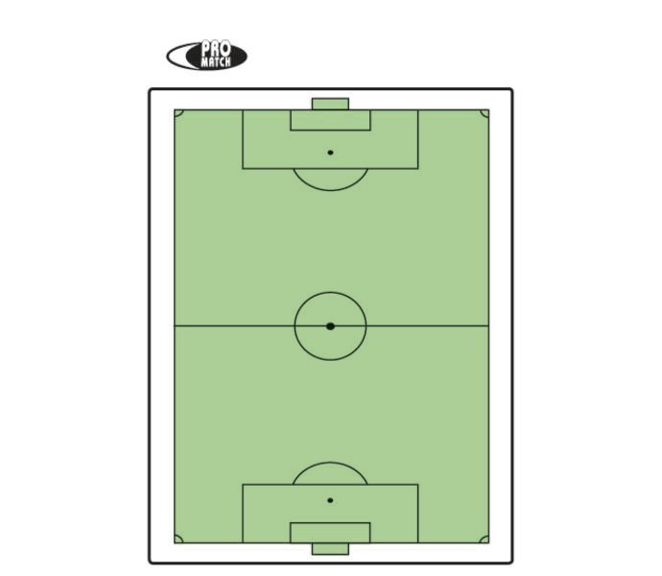
Ringen
6-8 blå spelare med varsin boll bildar en ring.
6-8 röda spelare är inne i ringen utan boll.
De röda spelarna rör sig inne i ringen och söker upp en blå spelare med boll, får en passning och passar tillbaka. Springer därefter till en ny.
Kan också byggas på med många tekniska moment som att de i ytterringen tar upp bollen i händerna och kastar så att de som möter får träna på nedtagning eller nick etc.
Byt ”utelag” mot ”innelag” efter halva tiden.

Slide 12
Passningstriangel
Passa runt bollen medsols utanför konorna, följ bollen till nästa kona.
4 spelare per triangel.
2 spelare vid startkonan.

Slide 13
Nummerboll
2 spelare vid varje stolpe.
Tränare med bollar i målet passar ut en boll och ropar samtidigt 1 mot 1 eller 2 mot 2.
Rätt antal spelare springer ut och spelar mot ett mål fram tills att det blivit mål eller boll gått död.

Slide 14
Skott
Spelare och bollar vid mittcirkeln.
Första spelare passar rakt fram till tränare som passar rakt tillbaka.
Spelaren tar emot bollen och driver den på höger eller vänster sida om tränaren och avslutar mot mål.
Tar sig sedan tillbaka upp till mittcirkeln igen.

